Slide 1
描画エンジン開発Ⅰ・Ⅱ
UNIT01

Slide 2
はじめに
配布されている.pdfファイルをもとに実習を進めてください。
難易度の高い科目ですが、なるべく自分で調べる努力をしてください。
このスライドはイメージをつけるための講義用の補助資料です。 自分で調べた知識とスライドを照らし合わせてイメージを固めてください。 アニメーションつきのスライドもあるのでF5で実行して見てください。
調べてもわからない箇所も多いでしょうが、手探りでもやってみてください。 始めはわからなくても、やってるうちに理解できるようになります。

Slide 3
ゲーム班
ツール班
システム班

Slide 4
授業内容
描画エンジン制作Ⅰ・Ⅱで学習すること
DirectXについて知る
画面全体の色を塗りつぶす。

Slide 5
配布物
\\nt22\配布\GAME_CREATIVE\吉野\描画エンジン開発

Slide 6
描画エンジン開発Ⅰ・Ⅱで学習すること
２Ｄスプライトや３Ｄモデルを表示するための グラフィックスパイプラインを理解する。
画像ファイルや３Ｄモデル(obj)ファイルの読み込みや表示までの 一連の流れを実習する。
DirectX11を使って自作の描画ライブラリを作ります。 →いろいろ改造して就職作品制作に使えるようにしよう。

Slide 7
DirectXについて
コンピュータ上で３ＤＣＧを表示するためのＡＰＩのこと。
Microsoft製のゲームや映像処理用のＡＰＩで、 様々なプラットフォームやデバイスで利用されています。
DirectXにはバージョンがあり、バージョンが上がるごとに表現できることが増えていきます。

Slide 8
DirectXの世代について
世代 | プラットフォーム
DirectX9世代 | Windows XP, PS3, XBox360
DirectX10世代 | Windows Vista, WiiU
DirectX11世代 | Windows 7, PS4, XBoxOne, Switch
DirectX12世代 | Windows 10, XBoxOne X
Notes:
実際にこれらのゲーム機ではDirectXではなく、各ハードに特化したAPIが用意されていて、
ゲーム会社ではプラットフォームに意識せずに開発するためのマルチプラットフォームライブラリを自社開発するか、
UnityやUE4などのゲームエンジンを利用するなどして開発しています。
やる気のある学生はDirectX11とDirectX12どちらでも動く自作描画エンジンを作ってみてもいいかも。

Slide 9
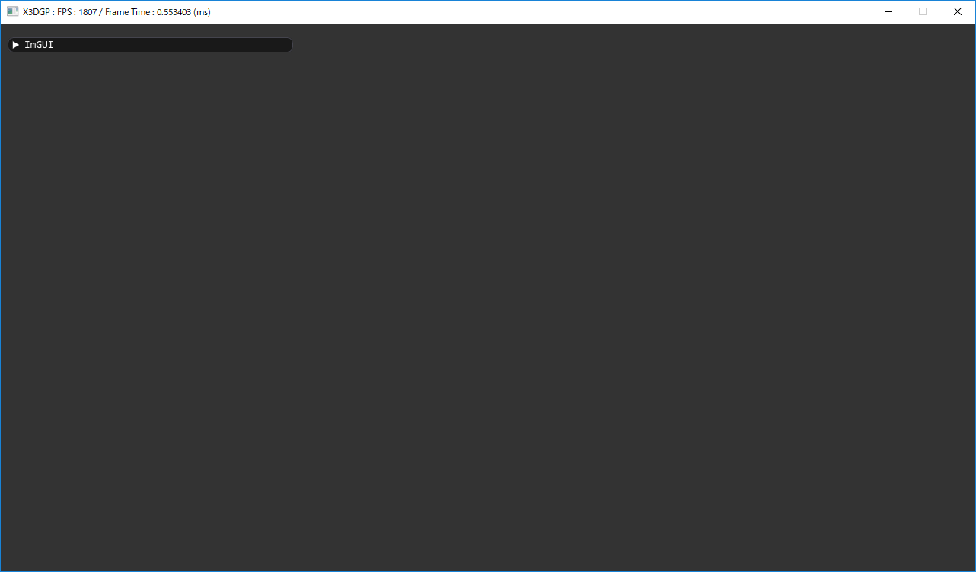
実行結果

Slide 10
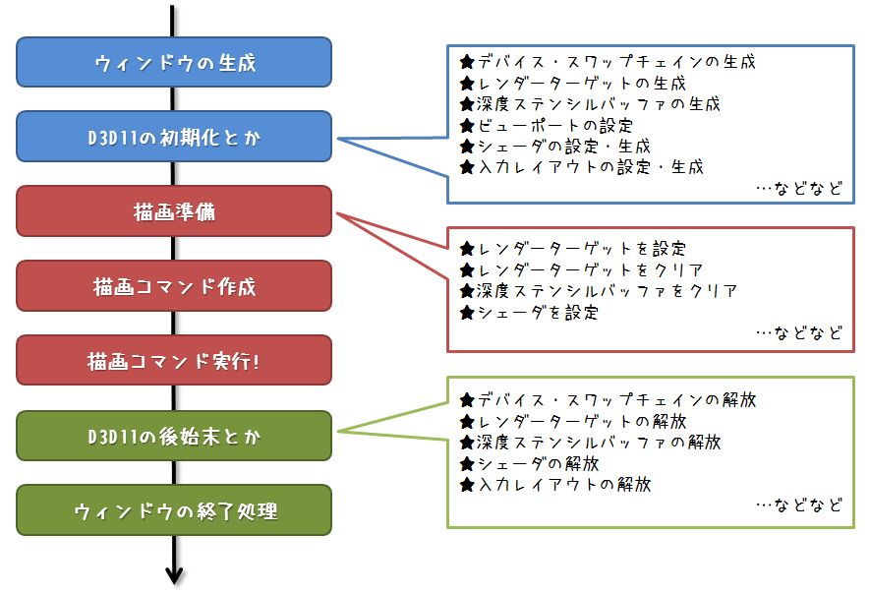
DirectX初期化から画面表示までの流れ

Slide 11

ウインドウを作成
CreateWindow()

Slide 12


DirectX11初期化
ID3D11Device
DirectX11で利用する様々なリソースを作成するやつ。
ID3D11DeviceContext
様々な描画命令をGPUに伝えるやつ

Slide 13

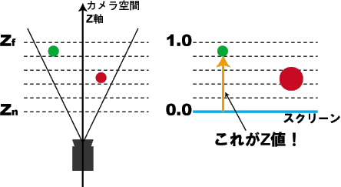
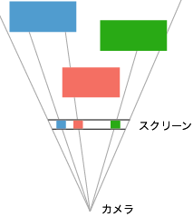
キャンバスの作成
ID3D11RenderTargetView
色を書き込むキャンバス
ID3D11DepthStencilView
奥行き情報を書き込むキャンバス

Slide 14

これから画を描くキャンバスを指定する
ID3DDeviceContext
OMSetRenderTargets(rtv, dsv)
これから描くキャンバスを指定する。
ClearRenderTargetView()
キャンバス全体を指定した色に塗りつぶす。
ClearDepthStencilView()
キャンバス全体の奥行き情報をリセットする。

Slide 15

画を描く場所を決める
ID3DDeviceContext
RSSetViewports()

Slide 16

キャンバスに画を描く
ID3DDeviceContext
Draw()
etc…

Slide 17

画面表示
IDXGISwapChain
キャンバスに描いた画を額(ウインドウ)に入れるやつ。

Slide 18
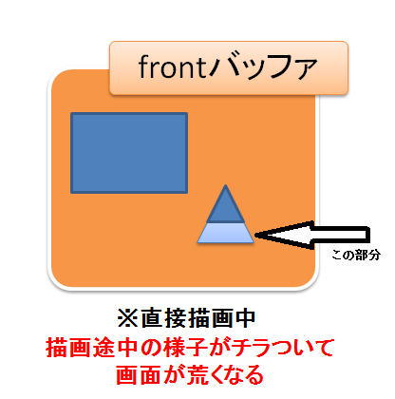
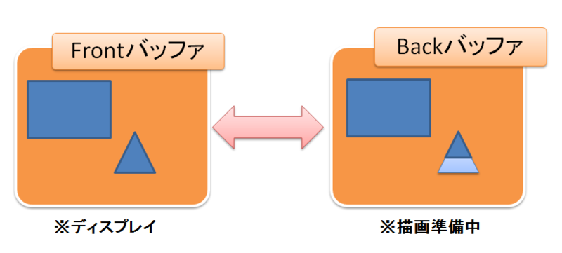
画面を表示する仕組み
スワップチェーンはグラフィックを描画するためのメモリバッファを 最低２つはもっている。
前のフレームの画を表示している間に裏で画を描く。
裏で描いてた画の準備が完了したら表と裏を入れ替える。
直接、表に画を描くと画面のチラつきが発生する。

Slide 19
描画パイプライン
Window
Device
DeviceContext
SwapChain
Front Buffer
Buck Buffer
RenderTargetView
Draw()
Depth Stencil Buffer
DepthStencilView

Slide 20
描画パイプライン
Window
Device
DeviceContext
D3D11CreateDeviceAndSwapChain
SwapChain
Front Buffer
Buck Buffer
最初にDeviceとSwapChainを作る
作るときの設定で WindowとSwapChainを関連付けできるぞ

Slide 21
描画パイプライン
Window
Device
DeviceContext
CreateRenderTargetView
SwapChain
RenderTargetViewを 作るにはテクスチャが必要
Front Buffer
Buck Buffer
RenderTargetView
CreateRenderTargetView の引数にこいつを渡す。
こいつの取得方法は swapchain->GetBuffer()

Slide 22
描画パイプライン
Present()で表示する バッファをスワップさせ、 画面に表示する
DeviceContextが 描く場所を指定する。
Window
Device
DeviceContext
swapchain->Present()
device_context->SetRenderTargets()
SwapChain
SetRenderTargets されたことで繋がる
Front Buffer
Buck Buffer
RenderTargetView
Draw()
最低限用意するものは 揃った
どこに 描く？
Draw()関数を呼ぶことで描画できる。

Slide 23
描画パイプライン
２つオブジェクトを 描く場合は前後関係を 制御する必要がある
Window
Device
DeviceContext
CreateTexture
CreateDepthStencilView
SwapChain
Front Buffer
Buck Buffer
RenderTargetView
色を塗る前に 奥行を比較するぞ
Draw()
奥行情報を描く テクスチャを作る
Depth Stencil Buffer
DepthStencilView

Slide 24
実習内容
DirectXの初期化を行い、画面をクリアする。
エラー処理やオブジェクトの解放処理を行うこと。
調べた内容はコメント記述すること。

